Slide 1






Создание онлайн-платформы для обучения и сертификации в сфере высоких технологий TechEduPro
1

Slide 2


АКТУАЛЬНОСТЬ ПРОЕКТА
В современном мире высокие технологии стремительно развиваются, оказывая влияние на все сферы экономики, от производства до здравоохранения. Рынок TechNet — это основа индустрии 4.0, включающей такие передовые направления, как робототехника, искусственный интеллект, интернет вещей (IoT), киберфизические системы и автоматизация процессов. Эти технологии формируют основу цифровой трансформации бизнеса и промышленности.
Однако, несмотря на быстрый рост спроса на специалистов в сфере высоких технологий, рынок труда сталкивается с острой нехваткой квалифицированных кадров. По данным исследований, более 70% компаний сталкиваются с трудностями при поиске сотрудников, обладающих необходимыми знаниями и навыками для работы с новыми технологиями. Эта проблема требует решения, способного не только закрыть кадровый дефицит, но и обеспечить работников необходимыми знаниями и актуальными компетенциями.
Проект "ТехЭдуПроф" предлагает комплексное решение этой проблемы, создавая образовательную платформу, которая предоставит доступ к современным курсам и программам сертификации в области высоких технологий.

Slide 3

ЦЕЛЕВАЯ АУДИТОРИЯ
- Специалисты в сфере высоких технологий (TechNet), которые хотят повысить квалификацию или освоить новые навыки.
- Компании и предприятия, которые нуждаются в подготовке кадров для работы с современными технологиями (робототехника, AI, IoT и др.).
- Студенты технических вузов и колледжей, которые стремятся получить востребованные навыки для старта карьеры в индустрии 4.0.
- Люди, меняющие профессию и желающие получить новые знания для перехода в быстрорастущие отрасли.
3

Slide 4

ПРОБЛЕМА
На сегодняшний день существует острая нехватка специалистов в сфере высоких технологий. Многие компании сталкиваются с трудностями при поиске сотрудников, обладающих необходимыми знаниями и навыками для работы с новейшими технологическими решениями. Также отсутствуют доступные и современные программы, адаптированные под текущие потребности рынка.
4

Slide 5

РЕШЕНИЕ
Платформа "ТехЭдуПроф" решает эту проблему, предоставляя:
Курсы и программы сертификации, разработанные совместно с лидерами отрасли.
Доступ к обучению по современным направлениям высоких технологий, таким как AI, IoT, киберфизические системы и автоматизация.
Возможность практических тренировок с использованием симуляторов и виртуальных лабораторий.
5

Slide 6
ЦЕННОСТЬ, ЦЕННОСТНОЕ ПРЕДЛОЖЕНИЕ
Мы, компания "ТехЭдуПроф", помогаем специалистам и компаниям в сфере высоких технологий решать проблему нехватки актуальных знаний и навыков с помощью онлайн-курсов, тренингов и сертификаций, которые:
Экономят время на поиски информации и обучающих программ.
Устраняют необходимость долгосрочного офлайн-обучения, предлагая гибкие онлайн-решения.
Помогают быстро адаптироваться к изменениям на рынке труда.
Ценность для компаний: возможность оперативно обучить сотрудников новым навыкам, повысив их эффективность и производительность. Ценность для специалистов: получение востребованных знаний и улучшение конкурентоспособности на рынке труда.
6

Slide 7
РЫНОК
Рынок, на котором мы работаем, включает рынок онлайн-образования и рынок высоких технологий. Согласно исследованиям, рынок онлайн-образования растет на 15-20% ежегодно. Объем рынка EdTech в России оценивается более чем в 50 миллиардов рублей с ожидаемым дальнейшим ростом. Технологический сектор (TechNet) демонстрирует ещё более высокие темпы роста, особенно в областях, связанных с искусственным интеллектом, робототехникой и автоматизацией производства.
7

Slide 8
КОНКУРЕНТЫ
Основные конкуренты в России:
Skillbox – предлагает образовательные курсы по различным направлениям, включая технологические, но фокус не исключительно на высокие технологии.
GeekBrains – образовательная платформа, предлагающая курсы программирования, разработки ПО и другие технологические направления.
Нетология – аналогичная платформа, также предлагающая технологические курсы, но с акцентом на программирование и маркетинг.
Наше отличие заключается в специализации на высокотехнологичных направлениях TechNet, а также использовании симуляторов и практических инструментов для обучения.
8

Slide 9
БИЗНЕС-МОДЕЛЬ
Наша бизнес-модель основана на нескольких источниках дохода:
Подписка на платформу — ежемесячный доступ ко всем курсам.
Покупка курсов — продажа индивидуальных курсов.
Сертификационные программы — отдельная плата за прохождение сертификации.
Корпоративные лицензии — продажа пакетов для обучения сотрудников предприятий.
9

Slide 10
ТЕКУЩИЕ РЕЗУЛЬТАТЫ
На текущий момент:
Заключены предварительные договоренности с несколькими крупными технологическими компаниями о разработке курсов на базе их технологий.
Разработан первый учебный модуль по искусственному интеллекту, проходит тестирование на группе пользователей.
Получены начальные инвестиции от венчурного фонда для разработки платформы и запуска MVP.

Slide 11
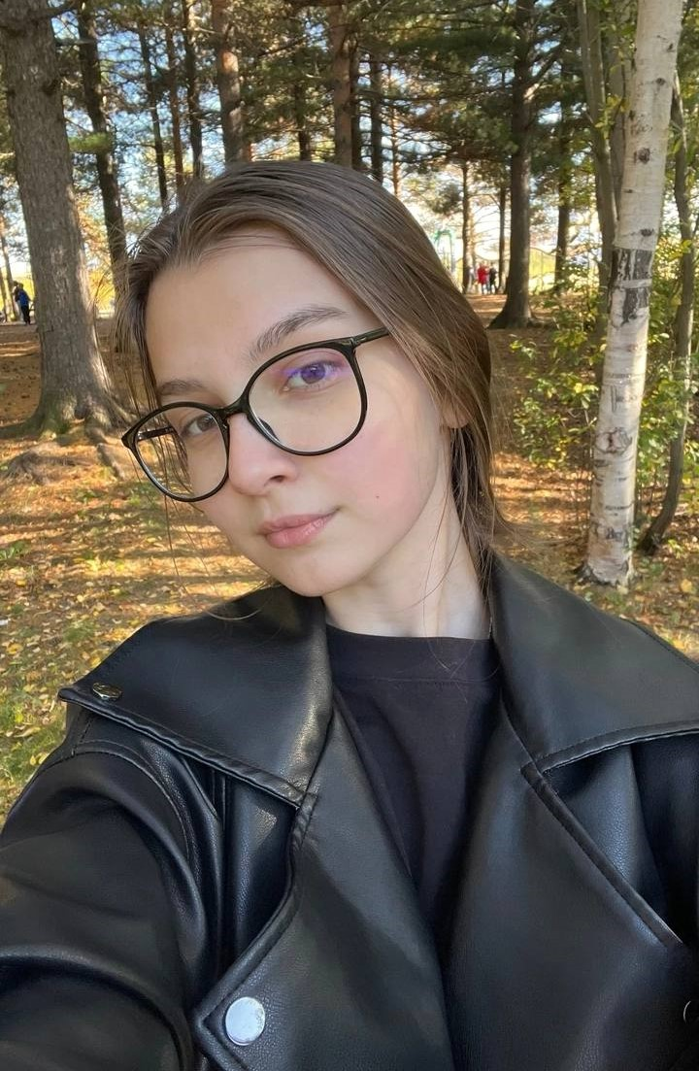
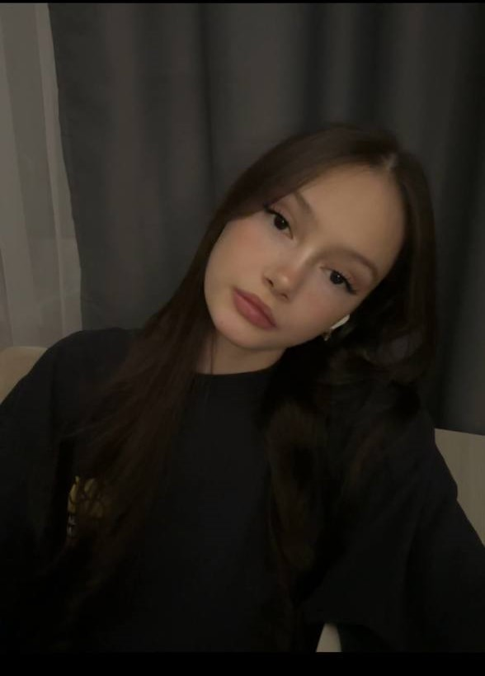
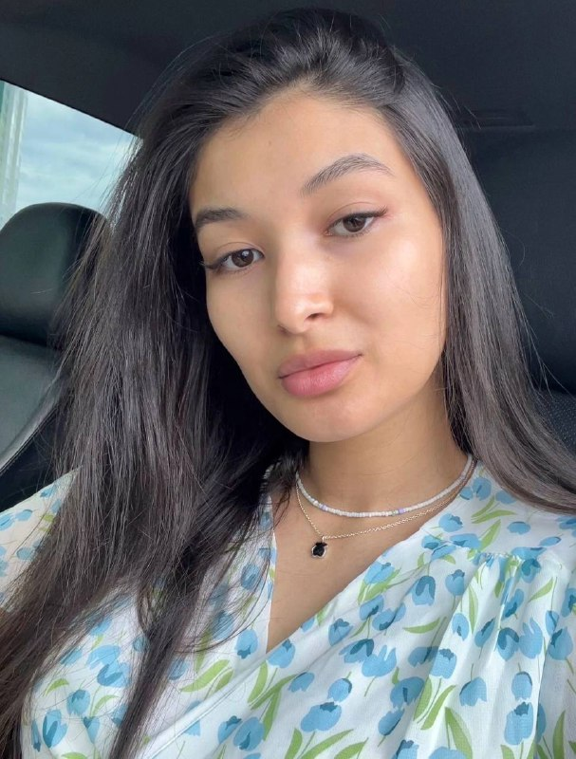
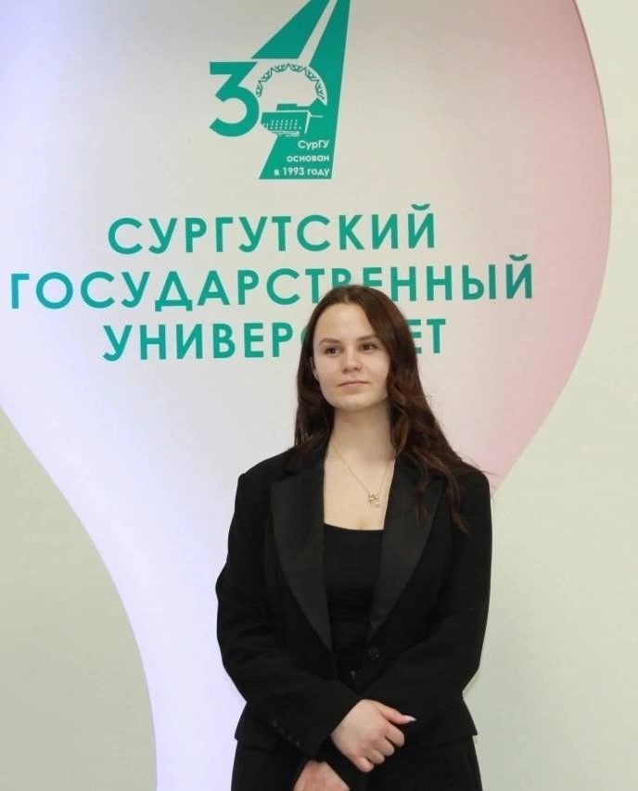
КОМАНДА СТАРТАПА
Роль | Фамилия, Имя | Описание роли | Фото
Лидер (CEO) | Ярмиева Адиля Тахировна | Руководитель и стратег проекта
Технолог, Дизайнер | Денисова Алёна Павловна | Ответственный за разработку платформы и пользовательского интерфейса
Маркетолог (CMO) | Турушева Карина Азихановна | Руководитель маркетинговой стратегии и продвижения
Тестировщик | Шапорова Полина Сергеевна | Тестирование программ и UX/UI
11

Slide 12

ПЛАНЫ РАЗВИТИЯ
Что делаем | Срок | Ответственный
Запуск MVP | 3 месяца | Турушева Карина Азихановна
Начало работы с корпоративными клиентами | 6 месяцев | Ярмиева Адиля Тахировна
Разработка дополнительных курсов | 9 месяцев | Шапорова Полина Сергеевна
Привлечение инвестиций для масштабирования | 12 месяцев | Денисова Алёна Павловна
12

Slide 13

КОНТАКТЫ ЛИДЕРА
Telegram: @adilay_yarmieva
VK: https://vk.com/id573921391
13

